Slide 1
Tópicos avançados em Banco de Dados
Banco de dados distribuído

Slide 2
Banco de dados distribuído
O que é um banco de dados distribuído ?

Slide 3
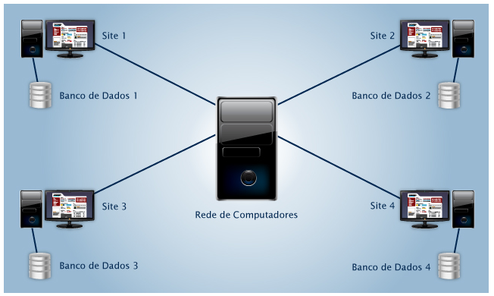
Banco de dados distribuído

Slide 4
Banco de dados distribuído
Compartilhamento de recursos
Compartilhamento de informações entre usuários
Gerência: SGBDD – Sistemas Gerenciadores de Banco de Dados Distribuído

Slide 5
Banco de dados distribuído
Os sistemas de banco de dados distribuídos permitem que cada setor de uma organização geograficamente dispersa mantenha controle de seus próprios dados, mesmo oferecendo compartilhamento a nível global no uso destes.
Eles também podem diminuir os custos de comunicações, que atualmente tendem a ser maiores do que o próprio custo de equipamento, com o tradicional declínio dos custos de hardware.
As aplicações com estas características incluem, por exemplo, sistemas de consulta a saldos bancários

Slide 6
Banco de dados distribuído
Em um banco de dados distribuído, aplicações de banco de dados executado em qualquer um dos sites do sistema devem ser capazes de operar em qualquer um dos fragmentos do banco de dados de forma transparente, ou seja, como se os dados provenientes de uma única base de dados fosse gerida por um SGBD
Para Ozsu e Valduriez, (2001), uma base de dados distribuída caracteriza-se como uma coleção de diversas bases de dados interligadas logicamente através de uma rede de computadores (nós).

Slide 7
Banco de dados distribuído
Em um banco de dados distribuído, aplicações de banco de dados executado em qualquer um dos sites do sistema devem ser capazes de operar em qualquer um dos fragmentos do banco de dados de forma transparente, ou seja, como se os dados provenientes de uma única base de dados fosse gerida por um SGBD
Para Ozsu e Valduriez, (2001), uma base de dados distribuída caracteriza-se como uma coleção de diversas bases de dados interligadas logicamente através de uma rede de computadores (nós).
Um sistema de banco de dados distribuído representa a combinação das bases com o sistema, ou seja, consiste de uma coleção de nós, cada qual podendo participar na execução de transações que fazem acesso a dados em um ou diversos nós.

Slide 8
Banco de dados distribuído
Os dados que constituem o banco de dados estão armazenados em locais diferentes da rede de computadores, e os programas que são executados por eles acessam os dados como se eles estivessem armazenados localmente; isto é chamado de transparência da distribuição.

Slide 9
Banco de dados distribuído
Ressaltar alguns princípios básicos
Duplicação – o sistema mantém diversas réplicas idênticas da relação. Cada réplica é armazenada em um nó diferente resultando na duplicação de dados.
Fragmentação – a relação é dividida em diversos fragmentos sendo que cada um é armazenado em um nó diferente.
Duplicação e fragmentação – esta é uma combinação das duas noções anteriores. A relação é dividida em diversos fragmentos e o sistema armazena diversas réplicas idênticas de cada fragmento.

Slide 10
Banco de dados distribuído
Vantagens
Gerenciamento de dados distribuídos com transparência
Esta transparência pode ser de três tipos:
na rede: detalhes de funcionamento/ configuração da rede não são conhecidos pelo usuário.
na replicação: cópias dos dados são armazenadas em vários locais (sites) permitindo maior disponibilidade, desempenho e tolerância a falhas. Por esta transparência, o usuário não tem conhecimento da existência da cópia.
na fragmentação: a fragmentação horizontal divide a relação em um conjunto de linhas, enquanto que a fragmentação vertical divide-a em um conjunto de colunas, formando sub-relações da relação original. O usuário não tem conhecimento da existência dos fragmentos.

Slide 11
Banco de dados distribuído
Vantagens
Confiabilidade e disponibilidade
Com sistema de banco de dados distribuído, qualquer servidor (site) pode falhar, porém os demais existentes continuam operando. Somente os dados existentes no servidor (site) falho estarão indisponíveis, diferentemente de sistemas centralizados, nos quais, qualquer falha faz com que todos eles se tornem indisponíveis.

Slide 12
Banco de dados distribuído
Vantagens
Melhora no desempenho: fragmentos do banco de dados ficam mais próximos dos locais onde são mais acessados. A localização reduz processamento de entradas/saídas em disco, uso de processador e, consequentemente, diminui o tempo de acesso.
Expansão: facilidade no acréscimo de processadores ou aumento no tamanho do banco de dados.

Slide 13
Banco de dados distribuído
Questão
Quais as desvantagens de um banco de dados distribuído

Slide 14
Banco de dados distribuído
Desvantagens
Complexidade de gerenciamento e controle – As aplicações devem reconhecer a localização dos dados e ter a capacidade de integrá-los a partir de vários locais. É necessário que os administradores tenham a capacidade de coordenar as atividades do BD, evitando sua degradação em função de anomalias;
Dificuldade tecnológica – É necessário tratar e solucionar a integridade de dados, o gerenciamento de transações, o controle de concorrência, o backup, a recuperação, a otimização de consultas, a seleção do caminho de acesso, etc;

Slide 15
Banco de dados distribuído
Desvantagens
Segurança – A probabilidade de falhas de segurança aumenta quando os dados são armazenados em vários locais. A responsabilidade do gerenciamento dos dados será compartilhada por diferentes pessoas em diversos locais;
Falta de padrões – Não há protocolos de comunicação padronizado no nível de BD. (Embora o TCP/IP seja, na prática, um padrão no nível de rede, não há padronização no nível de aplicação). Por exemplo, diferentes fornecedores de BD empregam técnicas diferentes e geralmente incompatíveis de gerenciamento da distribuição de dados e processamento no ambiente de SGBDD;

Slide 16
Banco de dados distribuído
Desvantagens
Ampliação das necessidades de armazenamento e infraestrutura – São necessárias várias cópias de dados em diferentes locais, exigindo, assim, espaço adicional de armazenamento em disco;
Aumento de custos com treinamento – Os custos com treinamento costumam ser mais elevados em modelos distribuídos do que em centralizados, às vezes a ponto de compensar as economias operacionais de hardware;
Custos – Os BDD exigem uma infraestrutura duplicada para operar (localização física, ambiente, pessoal, software, licenciamento, etc).

Slide 17
Banco de dados distribuído
Existe uma taxonomia que classifica as possíveis alternativas para distribuição de bases de dados em três dimensões:
Autonomia: refere-se à distribuição do controle e indica o grau em que sistemas de gerenciamento de banco de dados individuais podem operar independentemente, de acordo com a consideração de alguns fatores como a necessidade de interoperabilidade dos sistemas componentes e a execução de transações de forma independente por parte desses sistemas.
Distribuição: refere-se ao local de armazenamento físico dos dados, que podem estar armazenados em um único local ou de forma distribuída sobre vários locais.
Heterogeneidade: refere-se à utilização de sistemas de banco de dados distintos ou não para gerenciamento dos dados, ou seja, sistemas de banco de dados heterogêneos ou homogêneos respectivamente.

Slide 18
Banco de dados distribuído
Autonomia
Sistemas fortemente integrados: uma visão única de toda base de dados é disponibilizada aos usuários que querem compartilhar a informação que não pode estar fisicamente armazenada em múltiplas bases de dados.
Sistemas semiautônomos: consistem em sistemas de banco de dados que podem operar independentemente, mas que participam de um conjunto de sistemas para permitir o compartilhamento de seus dados.
Sistemas totalmente isolados: os componentes individuais são sistemas de banco de dados standalone que desconhecem a existência de outros sistemas de banco de dados, bem como a maneira de se comunicar com eles.

Slide 19
Banco de dados distribuído
Heterogeneidade
Um SGBD distribuído será chamado de homogêneo se os sistemas locais são semelhantes, caso contrário será heterogêneo.
Os sistemas de banco de dados distribuídos heterogêneos surgem usualmente quando há necessidade de integrar sistemas já existentes.

Slide 20
Banco de dados distribuído
Transações em sistemas distribuídos
Transação remota contém somente instruções que acessam um único nó remoto enquanto que a transação distribuída contém declarações que acessam mais de um nó.
O processamento de transações é projetado para manter um sistema de computador (normalmente um banco de dados ou alguns sistemas de arquivos modernos), em um estado conhecido consistente, assegurando que todas as operações realizadas no sistema são interdependentes ou estão todas concluídas ou todas canceladas com sucesso. Ex: Transferência de valores de uma conta A para uma conta B

Slide 21
Banco de dados distribuído
Autonomia local
Os servidores em um sistema distribuído devem ser autônomos
Autonomia local significa que todas as operações em um determinado servidor são controladas por esse servidor; nenhum servidor X deve depender de algum outro servidor Y para sua operação ser bem-sucedida
A autonomia local indica que os dados são gerenciados por algum banco de dados local, mesmo que sejam acessíveis por meio de servidores remotos. Assim, a segurança, integridade e armazenamento são de responsabilidade do servidor local.
A autonomia local implica que todos os servidores devem ser tratados como iguais, logo não há dependência de um servidor central

Slide 22
Banco de dados distribuído
Operação contínua
A confiabilidade – sistema funcionando sem queda em qualquer momento – melhora porque sistemas distribuídos podem continuar a funcionar mesmo diante da falha de algum componente individual, como um servidor isolado (DATE, 2000; KORTH, 1995). A disponibilidade – sistema funcionando continuamente sem queda durante um período – também melhora devido à possibilidade de replicação dos dados (DATE, 2000).

Slide 23
Banco de dados distribuído
Transparência da distribuição OU transparência da localização
Usuários não precisam saber o lugar físico dos dados armazenados.
Como o Oracle implementa esta transparência ? Como tal solução funciona de modo bem resumido ?

Slide 24
Banco de dados distribuído
Transparência da distribuição OU transparência da localização
Usuários não precisam saber o lugar físico dos dados armazenados.
Oracle implementa a transparência pelo Database link
Database link é uma conexão entre dois servidores de banco de dados físicos que permite a um cliente acessá-los como um banco de dados lógico.

Slide 25
Banco de dados distribuído
Independência de fragmentação
O banco de dados pode ser dividido em unidades lógicas chamadas "fragmentos" que serão armazenadas em diferentes locais. As unidades mais simples lógicas são as próprias tabelas
A fragmentação é desejável por razões de desempenho: os dados podem ser armazenados no local em que são mais frequentemente utilizados, de modo que a maior parte das operações seja apenas local e o tráfego na rede seja reduzido

Slide 26
Banco de dados distribuído
Independência de fragmentação
Existem dois tipos de fragmentação:horizontal e vertical.
Horizontal – consiste no particionamento das duplas de uma relação de distribuição de uma relação quanto a características comuns apresentadas por porções independentes dentro desta relação.

Slide 27
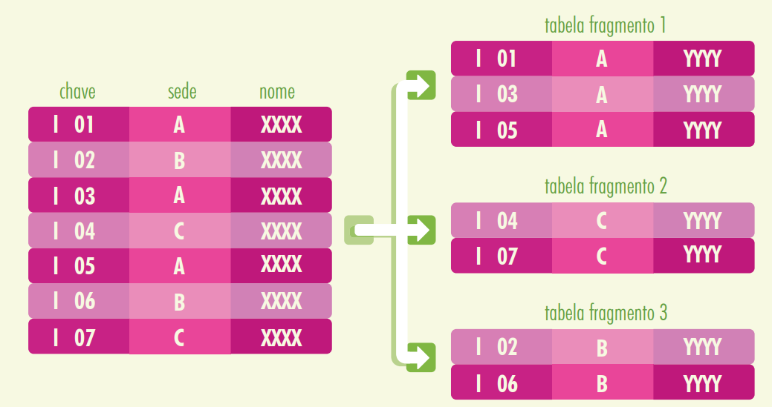
Banco de dados distribuído

Slide 28
Banco de dados distribuído
Dê exemplos de fragmentação horizontal

Slide 29
Banco de dados distribuído
Exemplos de fragmentação horizontal
Funcionários que trabalham em diferentes sedes de uma empresa (imagine uma empresa mundial)
Conta corrente, onde cada conta corrente é gerenciada pela agência do qual aquela conta pertence
Clientes que são atendidos por uma empresa mundial, a separação faz-se de acordo com o país que cada cliente reside

Slide 30
Banco de dados distribuído
Independência de fragmentação
Existem dois tipos de fragmentação:horizontal e vertical.
Vertical - é a subdivisão de seus atributos em grupos. Os fragmentos são obtidos projetando-se a relação global sobre cada um desses grupos. Divide a tabela pelas colunas sob os critérios determinados pelo usuário. A reconstrução da tabela pode ser obtida por meio da operação de junção dos fragmentos.

Slide 31
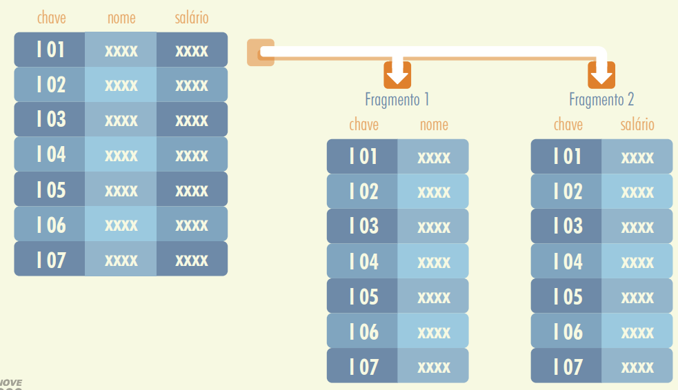
Banco de dados distribuído

Slide 32
Banco de dados distribuído
Dê exemplos de fragmentação vertical

Slide 33
Banco de dados distribuído
Exemplos de fragmentação vertical
Divisão departamental, onde cada departamento só visualiza parte dos dados dos funcionários / clientes
Imagine uma tabela com toda informação dos desportistas acerca de cada esporte que podem praticar ou não. A fragmentação poderia ser vertical onde cada entidade desportiva só visualiza as colunas relativas as informações relevantes a cada esporte.

Slide 34
Banco de dados distribuído
Replicação dos dados
Uma cópia de cada fragmento pode ser mantida em vários sites. A replicação de dados é o processo decidir que fragmentos serão replicados
A replicação, em geral, aumenta o desempenho de operações de leitura e aumenta a disponibilidade de dados para transações de escrita. Entretanto, atualizações de transações ficam sujeitas a baixos desempenhos, pois elas devem ser refletidas a vários servidores

Slide 35
Banco de dados distribuído
Desempenho
Normalmente, a replicação é utilizada para melhorar o desempenho do banco de dados local e proteger a disponibilidade de aplicações porque existem alternativas de acesso aos dados.
Fragmentos do banco de dados ficam mais próximos dos locais onde são mais acessados, influenciado diretamente no desempenho da aplicação.
A fragmentação é desejável por razões de desempenho: os dados podem ser armazenados no local em que são mais frequentemente utilizados, de modo que a maior parte das operações seja apenas local e o tráfego na rede seja reduzido

Slide 36
Banco de dados distribuído
Desempenho
O balanceamento de carga computacional é uma propriedade desejável quando existem diversas máquinas acessando um único servidor, sobrecarregando-o principalmente na resposta às consultas.

Slide 37
Banco de dados distribuído
Otimização (tuning) de consultas distribuída em oracle
Otimização de consultas distribuída é uma funcionalidade do oracle que reduz a quantidade de transferência de dados necessária entre sites quando uma transação recupera dados de tabelas remotas
A otimização de consultas distribuída usa a do Oracle com base nos custos (cost-based) para encontrar ou gerar expressões SQL que extraem apenas os dados necessários a partir de tabelas remotas, processa os dados em um local remoto ou às vezes no site local, e envia os resultados para o site local para o processamento final.

Slide 38
Banco de dados distribuído
Otimização (tuning) de consultas distribuída em oracle
Otimização de consultas distribuída é uma funcionalidade do oracle que reduz a quantidade de transferência de dados necessária entre sites quando uma transação recupera dados de tabelas remotas

Slide 39
Banco de dados distribuído
Confiabilidade
Um sistema gerenciador de banco de dados distribuídos deve oferecer suporte a todos os recursos de segurança disponíveis com um ambiente de banco de dados para sistemas centralizado, incluindo: autenticação de senha para usuários e funções, criptografia de pacotes, login para cliente-servidor e servidor-servidor conexões
É necessário realizar operações de auditoria localmente. Isto é, se um usuário acessa em um banco de dados local e acessa outro remoto através de uma conexão de database link, as ações locais devem ser auditadas no banco de dados local, e as ações remotas devem ser auditadas no remoto – desde que as opções de auditoria estejam definidas nas respectivas bases de dados

Slide 40
Banco de dados distribuído
Confiabilidade
Os servidores em um sistema distribuído devem ser autônomos, ou seja, não devem depender de outros para efetuar suas operações
O controle de concorrência na maioria dos sistemas distribuídos se baseia no bloqueio, da mesma forma dos sistemas que não são distribuídos.

Slide 41
Banco de dados distribuído
Desempenho
O balanceamento de carga computacional é uma propriedade desejável quando existem diversas máquinas acessando um único servidor, sobrecarregando-o principalmente na resposta às consultas.

Slide 42
Banco de dados distribuído
Desempenho
O balanceamento de carga computacional é uma propriedade desejável quando existem diversas máquinas acessando um único servidor, sobrecarregando-o principalmente na resposta às consultas.

